Slide 2
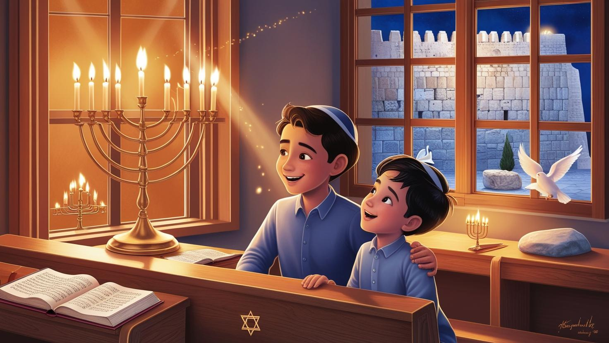

Slide 3
"מעוז צור - עיון מעמיק בשורשי הפיוט"
העמקה בשורשי המושג:
א. "מעוז" - שני פנים:
כוח חיצוני - הגנה פיזית
כוח פנימי - חיזוק רוחני
ב. "צור" - שלושה מובנים:
יציבות - "צור ישראל"
נצחיות - "צור עולמים"
מקור - "צור מחצבתנו"
חידוש בהבנת הפיוט:
המחבר יוצר משולש עמוק:
הקב"ה כמקור הכוח
הישועה כביטוי הכוח
השבח כהכרה בכוח
נפקא מינה למעשה:
בשירת "מעוז צור":
הכרה במקור הישועה
חיבור לכל ישועות העבר
בניית ביטחון לעתיד
שורש החקירה: נעמוד על דיוק הלשון "מעוז צור ישועתי" והקשר לפסוקי תהלים.
ניתוח שלוש שכבות:
א. יסוד הלשון:
"מעוז" - מלשון עוז וחוזק
"צור" - מלשון יציבות ונצחיות
"ישועתי" - מלשון הצלה והשעה
ב. המקור המקראי:
"היה לי לצור מעוז" (תהלים לא, ג)
בקשת דוד המלך להצלה
חיבור בין הגנה לישועה
ג. משמעות הבקשה:
לא רק הצלה זמנית
אלא מקור תמידי של ישועה
חיבור בין עבר, הווה ועתיד

Slide 4
"מעוז צור - שיר של ביטחון בה'"
בואו נלמד על השיר המיוחד שלנו:
סיפור קצר: דני היה ילד קטן שפחד מהחושך. כל לילה, אבא שלו היה נכנס לחדר ואומר: "דני, אתה לא לבד. אני פה בבית, חזק וגדול, ואני שומר עליך."
יום אחד שאל דני: "אבא, למה אנחנו שרים 'מעוז צור' בחנוכה?"
התשובה של אבא: "דני יקר," חייך אבא, "כמו שאתה סומך עלי שאני שומר עליך, ככה עם ישראל סומך על ה':
ה' הוא כמו סלע חזק וגדול
הוא שומר עלינו תמיד
הוא מציל אותנו מכל צרה"
מה זה בעצם 'מעוז צור'?
'מעוז' - זה כמו מבצר חזק
'צור' - זה כמו סלע ענק
וביחד - זה אומר שה' חזק ושומר עלינו

Slide 5
למה אנחנו שרים את זה?
להגיד תודה לה על שהציל אותנו
להזכיר לעצמנו שהוא תמיד איתנו
יש לנו כזה גדול בשמים
משימה מיוחדת: הערב, כשתדליקו נרות ותשירו 'מעוז צור':
חשבו על כל הפעמים שה' שמר עליכם
תגידו תודה בלב על כל הדברים הטובים
תזכרו שה' תמיד איתנו, כמו סלע חזק
סיום מתוק: כמו שדני הרגיש בטוח כשאבא שלו הוא לידו.

Slide 6
ָמעוֹז 'מעוז צור ישועתי לך נאה לשבח', פירוש שעל ידי הקדוש ברוך
נעשו כל הישועות שהיו לעם ישראל, ולכך ראוי להללו ולשבחו על
כל ישועותיו. ויש לעיין מאיזה טעם ומאיזה סיבה נזכה לישועות שיעשה
הקדוש ברוך הוא עמנו. ויש לומר שכתב המדרש וזה לשונו: אתה מוצא
שכל מי שבוטח בקדוש ברוך הוא, הוא מצילו, שנאמר יבטח בשם ה' וישען
באלוקיו [ישעיה נ י], תדע לך שכך הוא, חנניה מישאל ועזריה שבטחו בו
הציל אותם, וכן אתה מוצא בדניאל שהצילו מן הבור, אמר דוד הואיל וכן
הוא שכל מי שבוטח בך אתה מצילו, בך ה' חסיתי [ילקוט שמעוני תהלים סי'
תשיד].
מבואר במדרש שמי שבוטח בקדוש ברוך הוא, הקדוש ברוך הוא מצילו.
ועל פי זה מדוקדק היטב לשון המחבר, 'מעוז צור ישועתי', היינו שמי
שמכיר בעובדה שהקדוש ברוך הוא 'מעוז וצור', ומתוך כך הוא בוטח בו,
זה עצמו סיבה שהקדוש ברוך הוא יושיעו.

Slide 7
"מעוז צור - עיון מעמיק בשורשי הפיוט"

Slide 8
"מעוז צור - עיון מעמיק בשורשי הפיוט"
ד. העמקה בגדר הביטחון:
הביטחון כסיבה:
לא רק תוצאה של הישועה
אלא גורם מעורר ישועה
יסוד פעיל ולא סביל
הגדרת הביטחון:
הכרה במעוז וצור
חיבור פנימי לכוח הישועה
התבטלות לכוח העליון
ה. דיוק בלשון הפייטן:
"מעוז צור ישועתי":
מעוז - הכרה בכוח
צור - הכרה בקביעות
ישועתי - תוצאה הכרחית
ו. חידוש למעשה:
שני מהלכים בישועה:
הכרה והודאה על העבר
יצירת כלי לישועה עתידית
א. הצגת היסוד: נעמוד על דקדוק לשון הפייטן "מעוז צור ישועתי", העלה שאלה יסודית בהבנת מהות הישועה והקשר שלה לביטחון בה'.
ב. שתי שאלות מרכזיות:
שאלה ראשונה:
מהו טיב היחס בין ההלל לישועה?
האם ההלל הוא תוצאה של הישועה?
או שמא יש כאן קשר יותר?
שאלה שנייה:
מהי חושב לישועה?
האם היא נובעת מהזכויות?
או שיש גורם אחר המעורר אותה?
ג. יסוד המדרש:
דקדוק בלשון המדרש מגלה יסוד מחודש:
"כל מי שבוטח בקב"ה, הוא מצילו"
ראיה מחנה מישאל ועזריה
ראיה מדניאל נוסף

Slide 9
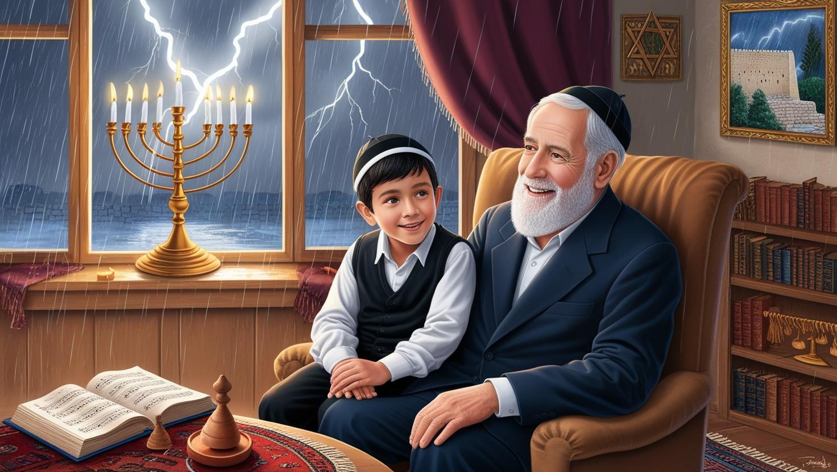
"הסוד של אמונה וביטחון: סיפור מיוחד על מעוז צור"
סיפור על ילד אמיץ: בשכונה קטנה בירושלים גר ילד בשם אורי. יום אחד, כשישב ליד החלון בחדרו, שמע רעמים חזקים. אורי תמיד פחד מרעמים, אבל הפעם, במקום להתחבא מתחת לשמיכה, הוא נזכר במשהו מיוחד שסבא לימד אותו.
המתנה של סבא: לפני שבוע, כשהדליקו נרות חנוכה, סבא שר "מעוז צור" בקול מתוק. אורי שאל: "סבא, מה זה מעוז צור?"
סבא חייך חיוך חם: "בוא אספר לך סוד קטן על ביטחון גדול..."
הסוד של סבא: "כשאתה בוטח במישהו חזק," הסביר סבא, "אתה מרגיש בטוח. כמו שאתה בוטח באבא ואמא שישמרו עליך. ה' הוא כמו סלע ענק וחזק - 'מעוז צור' - שתמיד שומר עלינו."
משחק והאומץ: עכשיו, כששמע את הרעמים, אורי נזכר במילים של סבא. במקום לפחד, הוא התחיל לשיר בשקט:

Slide 10
"מעוז צור ישועתי..."
פתאום הוא הרגיש משהו מיוחד בלב - עניין של ביטחון ושלווה. הרעמים עדיין נשמעים, אבל אורי כבר לא מפחד.
הלקח המתוק:
כשאנחנו בוטחים בה' - הוא שומר עלינו
הביטחון בה נותן לנו כוח ואומץ
כמו שה' עזר לצדיקים בסיפורי התנ"ך, ככה הוא עוזר לנו
משימה מיוחדת: הערב, כשתשירו מעוז צור:
תחשוב על זה שהיה לך קשה
זכרו איך ה' עזר לכם
הרגישו את הביטחון המיוחד בלב

